Slide 1
МДОУ «Детский сад «Огонек» г. Надыма»
«Открытость и единство муниципального образовательного пространства. Новые решения задач воспитания в ДОО»
подготовил: Морозова Л. Ю. , методист
МДОУ «Детский сад «Огонёк» г. Надыма»
г. Надым, 2023г.

Slide 2
Воспитание – деятельность, направленная на развитие личности, создание условий для самоопределения и социализации обучающихся на основе социокультурных, духовно-нравственных ценностей и принятых в российском обществе правил и норм поведения в интересах человека, семьи, общества и государства, формирование у обучающихся чувства патриотизма, гражданственности, уважения к памяти защитников Отечества и подвигам Героев Отечества, закону и правопорядку, человеку труда и старшему поколению, взаимного уважения, бережного отношения к культурному наследию и традициям многонационального народа Российской Федерации, природе и окружающей среде

Slide 3
Рабочая программа воспитания Муниципального дошкольного образовательного учреждения «Детский сад «Огонёк» г. Надыма»
Разработана в соответствие с требованиями Федерального закона от 31 июля 2020 г. № 304-ФЗ «О внесении изменений в Федеральный закон «Об образовании в Российской Федерации» по вопросам воспитания обучающихся»

Slide 4
Цель Рабочей программы воспитания ДОУ
Воспитание гармонично развитой и социально ответственной личности на основе духовно-нравственных ценностей народов Российской Федерации, исторических и национально-культурных традиций; создание условий для позитивной социализации дошкольников на основе базовых общественных ценностей.

Slide 5
Базовые духовно-нравственные ценности Программы воспитания ДОУ :
ценности Родины и природы лежат в основе патриотического направления воспитания;
ценности человека, семьи, дружбы, сотрудничества лежат в основе социального направления воспитания;
ценности знания лежит в основе познавательного направления воспитания;
ценность здоровья лежит в основе физического и здоровьесберегающего направления воспитания;
ценность труда лежит в основе трудового направления воспитания;
ценности культуры и красоты лежат в основе этико-эстетического направления воспитания.

Slide 6
В рабочей программе воспитания ценности воспитания соотнесены с шестью направлениями воспитательной работы:
Патриотическое направление воспитания
Социальное направление воспитания
Познавательное направление воспитания
Физическое и оздоровительное направление воспитания
Трудовое направление воспитания
Этико-эстетическое направление воспитания

Slide 7
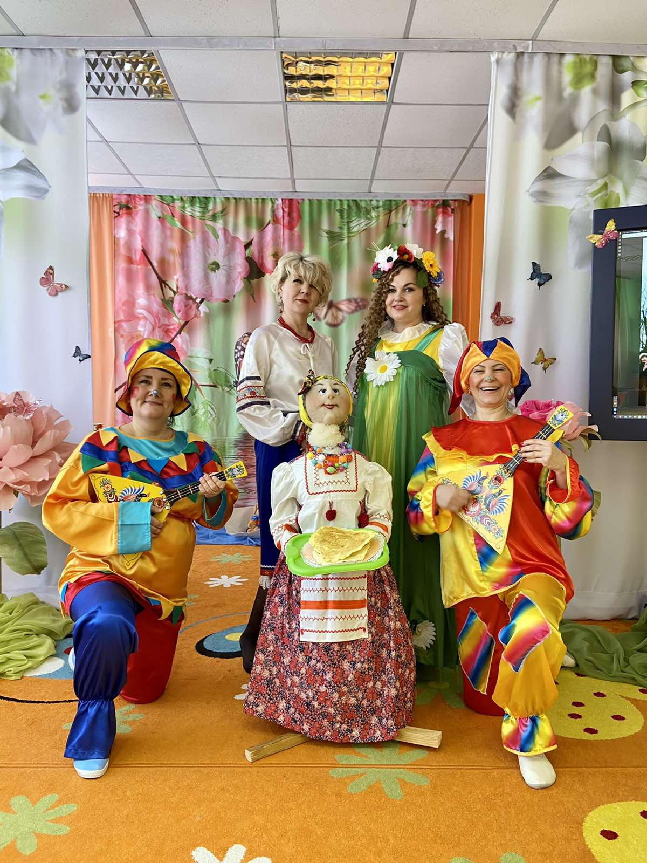
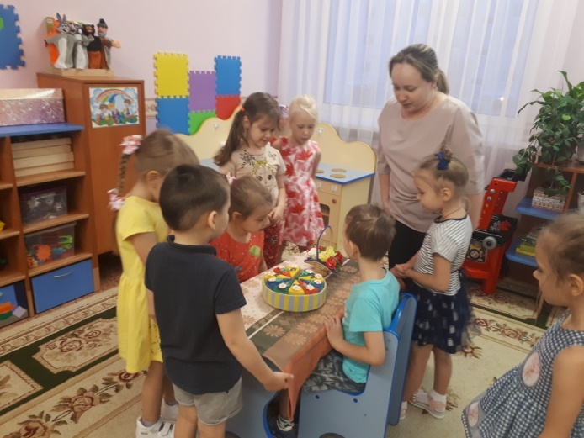
Модель построения воспитательной работы в ДОУ

Slide 8
1
Тематическое планирование воспитательно-образовательного процесса в соответствии с ООП ДОУ.
2
4
Организация образовательной среды для практико – ориентированной деятельности (созидательный компонент + развивающая предметно-пространственная среда).
3
Знакомство детей с исторически значимой личностью соотечественника – изобретателя, ученого, государственного или общественного деятеля, представителя искусства.
Раскрытие каждой темы в контексте интересов и потребностей детей. Использование модели трёх вопросов:
- Что вы об этом знаете?
- Что вы хотите узнать?
- Как будем узнавать?
5
Обобщение темы в форме совместного составления коллажа, инфографики, интеллект карты мнемотаблицы и т.п.; представление темы детям параллельной группы или группе детей младших по возрасту .

Slide 9
Компоненты нравственно-патриотического воспитания детей дошкольного возраста на примере ознакомления с малой родиной – ЯНАО, городом Надымом
Информационно-содержательный (представления ребёнка об окружающем мире) | Эмоционально-побудительный (эмоционально-положительные чувства ребёнка к окружающему миру) | Деятельностный (отражение отношения к миру в деятельности)
- культура коренных жителей Крайнего Севера, их традиции, народное творчество; - природа родного края, деятельность человека в природе; - история округа и города, отражённая в названиях улиц, учреждений, памятниках; - символика родного города и ЯНАО (герб, флаг). | - любовь и чувство привязанности к родной семье и дому; - интерес к жизни родного города; - гордость за достижения; - уважение к культуре и традициям народов, населяющих ЯНАО и город Надым; к историческому прошлому; -восхищение народным творчеством, выдающимися и знаменитыми людьми культуры и искусства, спорта; - любовь к родной природе, к родному языку; - уважение к человеку-труженику и желание принимать посильное участие в труде. | - трудовая; - игровая; -художественно-продуктивная; -художественно-музыкальная; коммуникативная -поисково-экспериментальная; - конструктивная; - проектная; - двигательная; - познавательная.

Slide 10
Календарный план воспитательной работы составлен в соответствие с Календарём образовательных событий, утверждённым Министерством просвещения РФ на 2021/22 уч. год и с включением международных значимых дат, традиционных событий ДОУ.
Календарный план воспитательной работы служит примерной моделью, алгоритмом для планирования воспитательной работы.

Slide 11
Календарный план воспитательной работы по направлениям воспитания
Месяц | Направления воспитания
 | Патриотическое | Социальное |  | Познавательное | Физическое и оздоровительное |  | Трудовое | Этико- эстетическое
 | Событие/дата
Сентябрь | День города Надыма – 4 сентября | Неделя безопасности 2-9 сентября | День знаний- 1 сентября |  | Международный день чистого воздуха – 7 сентября Неделя здорового образа жизни-10 сентября по 16 сентября. | День работников дошкольного образования-27 сентября |  | Международный день благотворительности – 5 сентября

Slide 12
Комплексное календарно-тематическое планирование воспитательно-образовательного процесса
Месяцы | Сроки проведения | Тематическое планирование | *Исторически значимая личность соотечественника, которую можно представить детям в рамках темы | Адаптированная тема освоения детьми с ОВЗ
октябрь | 2-я неделя октября | «Я – человек» | Гении и таланты России: А.С. Пушкин, М.В. Ломоносов, Д.И. Менделеев, К.Э. Циолковский, Н.И. Лобочевский. | «Человек»

Slide 13
Воспитывающая среда - это содержательная и динамическая характеристика уклада жизнедеятельности детского сада, которая определяет его особенность и уникальность.
Воспитывающая среда строится по трем линиям:
«от взрослого», который создает предметно-образную среду, способствующую воспитанию необходимых качеств;
«от совместной деятельности ребенка и взрослого», в ходе которой формируются нравственные, гражданские, эстетические и иные качества ребенка в ходе специально организованного педагогического взаимодействия ребенка и взрослого, обеспечивающего достижение поставленных воспитательных целей;
«от ребенка», который самостоятельно действует, творит, получает опыт деятельности, в особенности – игровой.

Slide 14
С содержанием Рабочей программы воспитания МДОУ «Детский сад «Огонёк» г. Надыма» Вы можете ознакомиться на сайте МДОУ «Детский сад «Огонёк» г. Надыма»

